Slide 1


사회복지시설 대상 식중독 예방교육

Slide 2
CONTENTS
01.
02.
03.
04.
05.
06.
식중독의 이해
식중독 발생 시 대응절차
계절별 식중독 발생원인 및 예방법
관계법령(식품위생법)
사례로 보는 식중독
식중독 예방 홍보자료

Slide 3
01. 식중독의 이해

Slide 4
식중독의 이해
정의
규명
식중독(식품위생법 제2조제14항)
- 1. 식품의 섭취로 인체에 유해한 미생물 또는 유독물질에 의해 발생하였거나 발생한 것으로 판단된 3. 감염성 또는 독소형 질환
집단식중독(세계보건기구)
- 4. 역학조사 결과 식품 또는 물이 질병의 원인으로 확인된 경우로 동일한 식품이나 동일한 공급원의 물을 섭취한 후 2인 이상이 2. 유사한 질병을 경험한 사건
환경(3종) | 환자(1종)
· 조리기구(도마, 행주 등) · 식품(보존식) · 조리종사자 | · 유증상자 또는 섭취자
환경 3종 중 검출된 균과 환자에서 검출된 균이 같은 경우

Slide 5
식중독의 분류 – 미생물학적/화학물질 식중독
세균성(18종)
바이러스성(7종)
자연독 식중독
화학적 식중독
살모넬라
(장티푸스, 파라티푸스)
황색포도상구균
장염비브리오
콜레라
비브리오 불니피쿠스
리스테리아 모노사이토제너스
병원성대장균(5종)
바실러스 세레우스
쉬겔라
여시니아 엔테로콜리티카
캠필로박터 제주니/콜리
클로스트리디움 퍼프린젠스
클로스트리디움 보툴리늄
노로바이러스
A, E형 간염바이러스
로타바이러스
아스트로바이러스
장관아데노바이러스
사포바이러스
동물성
복어독, 시가테라독 등
식물성
감자독, 원추리, 여로 등
곰팡이독소
아플라톡신, 맥각독, 황변미독, 파튤린, 오클라톡신 등
첨가되는 유해물질
식품첨가물
잔류, 혼입되는 유해물질
잔류농약, 유해성 금속화합물
기타물질에 의한 중독
메탄올 등
조리기구, 포장에 의한 중독
녹청(구리), 납, 비소 등
원충성(5종)
이질아메바
람블편모충
작은와포자충
원포자충
쿠도아

Slide 6

식중독의 증상
증상 발생 특징 :
유해 미생물이 장관벽으로
침입하여 발생
발열
소화과정 / 음식물 지체 시간
구토
주요 발생 특징 :
장관 위쪽에 있을 때
배출되는 현상,
단시간 내 발생
식도
음식은 6~7초만에 통과한다.
위
여기에서 3~6시간 걸린다.
소장
4~5시간 걸려서
영양분을 조금씩 흡수한다.
증상 발생 특징 :
유해 미생물 또는 물질을
빨리 배출하기 위해
발생하는 생리작용
대장
9~16시간 걸려서
찌거기만 남긴다.
설사

Slide 7
02. 식중독 발생 시 대응 절차

Slide 8
식중독 발생 시 조치단계(요약)
발생 신고
원인역학조사
결과확인
식중독 발생
인지 및 보고
식중독 대책반 및
원인역학조사 협조
급식
재개여부 결정
1
2
3
1 식중독 발생 상황
파악 분석(유증상자 발현일자 등)
1 보존식과 현장 보존, 직원 등 대기
1 급식 재개여부 결정
2 원인역학조사 협조
(환자.조리종사자.환경.보존식 검체 채취, 입소자 확인사항 작성)
2 식중독의 집단 발병 예방적 조치(방역, 행정처분 등)
2 전체 직원 식중독 발생 상황 분석 후 인지, 신고
3 현장점검(위생점검)

Slide 9
03. 계절별 식중독발생 원인 및 예방법

Slide 10

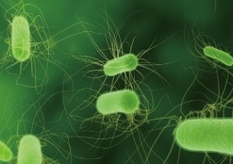
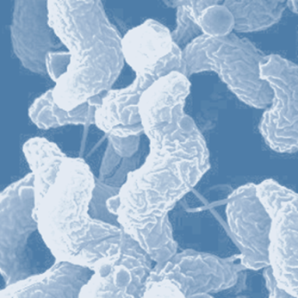
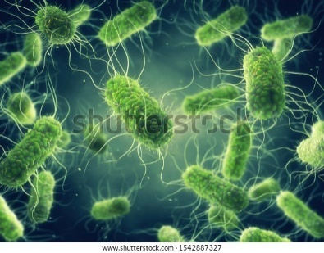
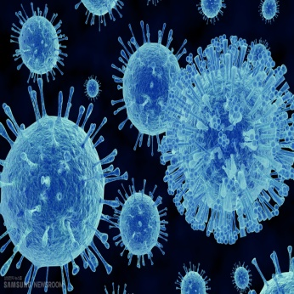
계절별 식중독 발생원
봄·가을
3~5월·9~11월
여름
6~8월
여름
6~8월
여름
6~10월
겨울
12~2월
클로스트리디움
퍼프린젠스
병원성대장균
캠필로박터
제주니
노로바이러스
살모넬라
제대로 익히지 않았거나 상온에 방치하면 포자가 균으로 자라게 됨
고온 다습으로
생채소, 육류에 있던
세균이 급격히 증식 우려
생닭 세척·손질 시 생닭에 묻어있던 균이
식재료 및 조리 도구로 옮겨가서 세균 증식
계란, 육류, 가금류 등을 제대로 익히지 않았거나 세척·손질 시 물이 튀어 식재료 · 조리기구로 세균이 옮겨가서 증식
10개 입자만으로도 감염되며
오염된 손으로 만진
문고리에서도 감염가능

Slide 11

식중독 예방법
예방법 1
예방법 2
예방법 3
예방법 4
예방법 5
예방법 6
생으로 섭취하는
채소·과일은
세척·소독 후 사용
세척한 식재료는
바로 조리 또는 냉장보관!
육류는
완전히 익혀먹기
(중심온도 75℃, 1분 이상 가열)
조리 및 식사 전
30초 이상 손씻기 등 개인위생 관리 철저
생고기 등 오염가능성이 있는 식재료와
조리된 음식을
구분하여 보관
위생적인
조리기구 관리로
2차 오염 방지
* 칼, 도마 구분 사용 및 사용 후 세척, 열탕처리

Slide 12
토사물 처리요령
4. 토사물이 있던 자리는
5000ppm 염소 소독액을
적신 천 등으로 덮어
소독액이 바닥에 스며들게 하세요.
노로바이러스는
전염성이 강해요.
그렇기 때문에,
토사물을 청소할 때도
마스크, 비닐장갑, 앞치마를
꼭 착용해야 해요.
1. 반드시 마스크, 비닐장갑, 앞치마를 착용하세요.
2. 토사물은 천 또는 종이를 이용해서 바깥에서 안쪽 방향으로 닦으세요.
5. 다 쓴 장갑,천 등은 통에 담은 후 마찬가지로 염소 소독액을
이용해 처리하세요.
6. 청소를 마친 후에는
반드시 세정제로 손을 깨끗이 씻고, 구토물이 묻은 옷은 단독으로 고온세탁 하세요.
3. 사용한 천과 종이는 비닐 봉투에 넣고 5000ppm 염소 소독액으로 소독하세요.

Slide 13
04. 관계법령(식품위생법)

Slide 14
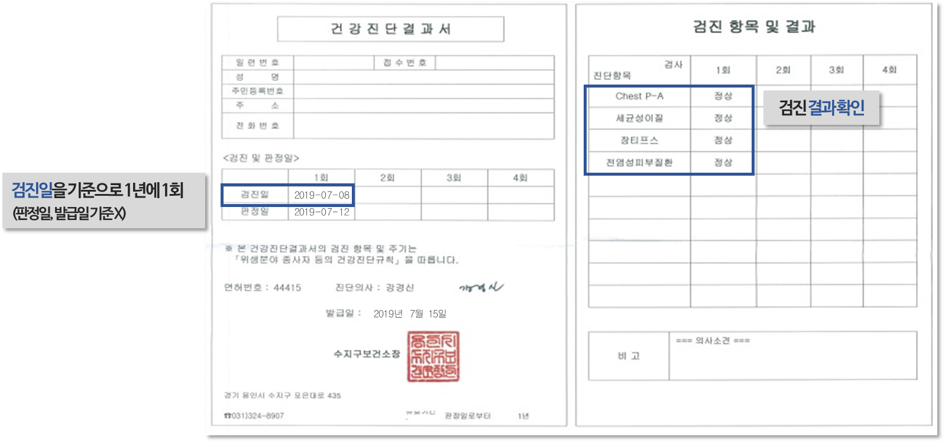
건강진단 - 관련규정
식품을 취급하는 종사자는 건강진단을 1년에 1번씩 실시하여야 함
학교급식 식품취급 및 조리작업자는 6개월에1회(학교급식법 [별표4])
식품위생 분야 종사자의 건강진단 규칙 [별표] 건강진단 항목 및 횟수
대상 | 건강진단 항목 | 횟수
식품 또는 식품첨가물을 채취·제조·가공·조리·저장·운반 또는 판매하는 데 직접 종사하는 사람. 다만, 영업자 또는 종업원 중 완전 포장된 식품 또는 식품첨가물을 운반하거나 판매하는 데 종사하는 사람은 제외한다. | 장티푸스 (식품위생 관련 영업 및 집단급식소 종사자만 해당한다) 2. 파라티푸스 3. 폐결핵 | 매년 1회 ※ 학교급식 종사자는 6개월 1회 (건강진단 검진을 받은 날을 기준으로 한다)

Slide 15
건강진단 – 과태료 기준
[단위 : 만원]
위반사항 | 과태료
 | 1차 | 2차 | 3차
건강진단을 받지 않은 영업자 또는 집단급식소의 설치·운영자 | 20 | 40 | 60
건강진단을 받지 않은 종업원 | 10 | 20 | 30
건강진단을 받지 않은 자를 영업에 종사시킨 영업자 가) 종업원 수가 5명 이상인 경우 (1) 건강진단 대상자의 100분의 50 이상 위반 (2) 건강진단 대상자의 100분의 50 미만 위반 | 50 30 | 100 60 | 150 90
나) 종업원 수가 4명 이하인 경우 (1) 건강진단 대상자의 100분의 50 이상 위반 (2) 건강진단 대상자의 100분의 50 미만 위반 | 30 20 | 60 40 | 90 60
건강진단 결과 다른 사람에게 위해를 끼칠 우려가 있는 질병이 있다고 인정된 자를 영업에 종사시킨 영업자 | 100 | 200 | 300

Slide 16
식중독 보고-`21. 6. 30. 시행
식품위생법 제 86조(식중독에 관한 조사 보고)
다음 각 호에 해당하는 자는 지체 없이 관할 특별자치시장·시장 · 군수 · 구청장에게 보고하여야 한다.
식중독 보고 의무자
식중독 환자나 식중독이 의심되는 자를 진단하였거나 그 사체를 검안한 의사 또는 한의사
집단급식소에서 제공한 식품 등으로 인하여 식중독 환자나 식중독으로 의심되는 증세를 보이는 자를 발견한 집단급식소의 설치·운영자
!
행정처분 기준 식품위생법 시행령 [별표2] 과태료 부과 기준
[단위 : 만원]
위반사항 | 행정처분
 | 1차 | 2차 | 3차
식중독 환자나 식중독이 의심되는 자를 진단하였거나 그 사체를 검안한 의사 또는 한의사 | 100 | 200 | 300
집단급식소에서 제공한 식품 등으로 인하여 식중독 환자나 식중독으로 의심되는 증세를 보이는 자를 발견한 집단급식소의 설치·운영자 | 500 | 750 | 1,000

Slide 17
집단급식소 주요 준수사항
식품위생법 제 88조(집단급식소)
② 집단급식소를 설치·운영하는 자는 집단급식소 시설의 유지·관리 등 급식을 위생적으로 관리하기 위하여 다음 각 호의 사항을 지켜야 한다.
1. 식중독 환자가 발생하지 아니하도록 위생관리를 철저히 할 것
2. 조리 · 제공한 식품의 매회 1인분 분량을 총리령으로 정하는 바에 따라 144시간 이상 보관할 것
3. 영양사를 두고 있는 경우 그 업무를 방해하지 아니할 것
4. 영양사를 두고 있는 경우 영양사가 집단급식소의 위생관리를 위하여 요청하는 사항에 대하여는 정당한 사유가 없으면 따를 것
!
행정처분 기준 식품위생법 시행령 [별표2] 과태료 부과 기준
[단위 : 만원]
위반사항 | 행정처분
 | 1차 | 2차 | 3차
식중독을 발생하게 한 집단급식소의 설치 · 운영자 | 500 | 750 | 1,000
조리 · 제공한 식품의 매회 1인분 분량을 총리령으로 정하는 바에 따라 144시간 이상 보관하지 않은 경우 | 400 | 600 | 800
영양사의 업무를 방해하는 집단급식소의 설치 · 운영자 | 300 | 400 | 500
정당한 사유 없이 영양사가 위생관리를 위하여 요청하는 사항을 따르지 않은 집단급식소의 설치 · 운영자 | 300 | 400 | 500

Slide 18
집단급식소 주요 준수사항
식품위생법 제 88조(집단급식소)
집단급식소를 설치·운영하는 자는 집단급식소 시설의 유지·관리 등 급식을 위생적으로 관리하기 위하여 다음 각 호의 사항을 지켜야 한다.
10. 식중독 발생 시 보관 또는 사용 중인 식품은 역학 조사가 완료될 때까지 폐기하거나 소독 등으로 현장을 훼손하여서는 아니 되고 원상태로 보존하여야 하며, 식중독 원인규명을 위한 행위를 방해하지 말 것
!
행정처분 기준 식품위생법 시행령 [별표2] 과태료 부과 기준
[단위 : 만원]
위반사항 | 행정처분
 | 1차 | 2차 | 3차
식중독 역학조사 완료 전까지 보관 또는 사용중인 식품의 폐기ㆍ소독 등으로 현장을 훼손하여 원상태로 보존하지않는 등 식중독 원인규명을 위한 행위를 방해한 경우 | 500 | 750 | 1,000

Slide 19
시설 등의 위생관리
식품위생법 시행규칙[별표1] 식품등의 위생적인 취급에 관한 기준
1. 식품등을 취급하는 원료보관실·제조가공실·조리실·포장실 등의 내부는 항상 청결하게 관리하여야 한다.
!
과태료 기준 식품위생법 시행규칙 [별표27] 법 제3조 및 제88조제2항제5호를 위반한 자에 대한 과태료 금액
[단위 : 만원]
위반사항 | 행정처분
 | 1차 | 2차 | 3차
식품등을 취급하는 원료보관실ㆍ제조가공실ㆍ조리실ㆍ포장실 등의 내부에 위생해충을 방제(防除) 및 구제(驅除)하지 아니하여 그 배설물 등이 발견되거나 청결하게 관리하지 아니한 경우 | 100 | 200 | 300

Slide 20
식품 등의 위생관리
식품위생법 시행규칙[별표1] 식품등의 위생적인 취급에 관한 기준
2. 식품등의 원료 및 제품 중 부패·변질이 되기 쉬운 것은 냉동·냉장시설에 보관·관리하여야 한다.
3. 식품등의 보관·운반·진열시에는 식품등의 기준 및 규격이 정하고 있는 보존 및 유통기준에 적합하도록 관리하여야 하고, 이 경우 냉동·냉장시설 및 운반시설은 항상 정상적으로 작동시켜야 한다.
!
과태료 기준 식품위생법 시행규칙 [별표27] 법 제3조 및 제88조제2항제5호를 위반한 자에 대한 과태료 금액
[단위 : 만원]
위반사항 | 행정처분
 | 1차 | 2차 | 3차
식품등의 원료 및 제품 중 부패ㆍ변질이 되기 쉬운 것을 냉동ㆍ냉장시설에 보관ㆍ관리하지 아니한 경우 | 30 | 60 | 90
식품등의 보관ㆍ운반ㆍ진열 시에 식품등의 기준 및 규격이 정하고 있는 보존 및 유통 기준에 적합하도록 관리하지 아니 하거나 냉동ㆍ냉장시설 및 운반시설을 정상적으로 작동시키지 아니한 경우(이 법에 따라 허가를 받거나 신고한 영업자는 제외한다) | 100 | 200 | 300

Slide 21
개인 위생관리
식품위생법 시행규칙[별표1] 식품등의 위생적인 취급에 관한 기준
4. 식품등의 제조·가공·조리 또는 포장에 직접 종사하는 사람은 위생모 및 마스크를 착용하는 등 개인위생관리를 철저히 하여야 한다.
!
과태료 기준 식품위생법 시행규칙 [별표27] 법 제3조 및 제88조제2항제5호를 위반한 자에 대한 과태료 금액
[단위 : 만원]
위반사항 | 행정처분
 | 1차 | 2차 | 3차
식품 등의 제조ㆍ가공ㆍ조리 또는 포장에 직접 종사하는 사람에게 위생모 및 마스크를 착용시키지 아니한 경우 | 20 | 40 | 60

Slide 22
기구 등의 위생관리
식품위생법 시행규칙[별표1] 식품등의 위생적인 취급에 관한 기준
6. 식품 등의 제조·가공·조리에 직접 사용되는 기계·기구 및 음식기는 사용 후에 세척·살균하는 등 항상 청결하게 유지·관리하여야 하며, 어류·육류·채소류를 취급하는 칼·도마는 각각 구분하여 사용하여야 한다.
식품위생법 시행규칙[별표24]집단급식소의 설치 · 운영자의 준수사항
1. 물수건, 숟가락, 젓가락, 식기, 찬기, 도마, 칼 및 행주, 그 밖에 주방용구는 기구 등의 살균ㆍ소독제 또는 열탕의 방법으로 소독한 것을 사용하여야 한다.
!
과태료 기준 식품위생법 시행규칙 [별표27] 법 제3조 및 제88조제2항제5호를 위반한 자에 대한 과태료 금액
[단위 : 만원]
위반사항 | 행정처분
 | 1차 | 2차 | 3차
식품등의 제조ㆍ가공ㆍ조리에 직접 사용되는 기계ㆍ기구 및 음식기를 사용한 후에 세척 또는 살균을 하지 아니하는 등 청결하게 유지ㆍ관리하지 아니한 경우 또는 어류ㆍ육류ㆍ채소류를 취급하는 칼ㆍ도마를 각각 구분하여 사용하지 아니한 경우 | 50 | 100 | 150

Slide 23
소비(유통)기한
식품위생법 시행규칙[별표24]집단급식소의 설치 · 운영자의 준수사항
3. 소비기한이 경과된 원료 또는 완제품을 조리할 목적으로 보관하거나 이를 음식물의 조리에 사용하여서는 아니 된다.
!
과태료 기준 식품위생법 시행규칙 [별표27] 법 제3조 및 제88조제2항제5호를 위반한 자에 대한 과태료 금액
[단위 : 만원]
위반사항 | 행정처분
 | 1차 | 2차 | 3차
소비기한이 지난 원료 또는 완제품을 조리할 목적으로 보관하거나 음식물의 조리에 사용한 경우 | 300 | 400 | 500

Slide 24
배식-`21. 5. 13. 시행
식품위생법 시행규칙[별표24] 집단급식소의 설치 · 운영자의 준수사항
2. 배식하고 남은 음식물을 다시 사용 조리 또는 보관(폐기용이라는 표시를 명확하게 하여 보관하는 경우 제외) 해서는 안된다.
!
과태료 기준 식품위생법 시행규칙 [별표27] 법 제3조 및 제88조제2항제5호를 위반한 자에 대한 과태료 금액
[단위 : 만원]
위반사항 | 행정처분
 | 1차 | 2차 | 3차
집단급식소 설치ㆍ운영자가 배식하고 남은 음식물을 다시 사용ㆍ조리 또는 보관하는 경우(폐기용으로 명확히 표시하여 보관한 경우 제외) | 100 | 200 | 300

Slide 25
위생관리 점검∙결과 기록-`21. 10. 13. 시행
식품위생법 시행규칙[별표24] 집단급식소의 설치 · 운영자의 준수사항
3. 식재료의 검수 및 조리 등에 대해서는 식품의약품안전처장이 정하여 고시하는 위생관리 사항의 점검결과를 기록해야 한다. 이 경우 그 기록에 관한 서류는 해당 기록을 한 날부터 3개월간 보관해야 한다.
!
과태료 기준 식품위생법 시행규칙 [별표27] 법 제3조 및 제88조제2항제5호를 위반한 자에 대한 과태료 금액
[단위 : 만원]
위반사항 | 행정처분
 | 1차 | 2차 | 3차
식재료의 검수 및 조리 등에 대해서 식품의약품안전처장이 정하여 고시하는 위생관리 사항의 점검 결과를 기록하고 해당 기록을 한 날부터 3개월간 보관하지 않은 경우 | 50 | 100 | 150

Slide 26
용수관리
식품위생법 시행규칙[별표24] 집단급식소의 설치 · 운영자의 준수사항
4. 수돗물이 아닌 지하수 등을 먹는 물 또는 식품의 조리ㆍ세척 등에 사용하는 경우에는 「먹는물관리법」 제43조에 따른 먹는물
수질검사기관에서 다음의 구분에 따라 검사를 받아 마시기에 적합하다고 인정된 물을 사용하여야 한다.
가. 일부항목 검사: 1년마다(모든 항목 검사를 하는 연도의 경우를 제외)
나. 모든항목 검사: 2년마다
!
과태료 기준 식품위생법 시행규칙 [별표27] 법 제3조 및 제88조제2항제5호를 위반한 자에 대한 과태료 금액
[단위 : 만원]
위반사항 | 행정처분
 | 1차 | 2차 | 3차
수질검사를 실시하지 아니한 경우 | 100 | 200 | 300

Slide 27
05. 사례로 보는 식중독

Slide 28

식중독 사례 – 가열조리 부주의
2016년 10월, 강원 소재 예식장에서
클로스트리디움 퍼프리젠스에 의한 식중독 324명 발생
2021년 7월, 00음식점에서
밀면 섭취 후 400여명 집단 식중독 발생
전날 대량 조리되어 냉장고에 보관중인 한방소갈비찜을 충분히 가열하지 않고 제공
환자 34명 및 음식(한방소갈비찜)에서 클로스트리디움 퍼프리젠스 검출
인체 검체 51명에서 살모넬라균 검출
계란지단, 절인 무, 양념장에서 살모넬라균 검출
오염된 식자재(계란)에서 교차 오염 가능성
예방 방안
예방 방안
조리 후 따뜻한 음식은 60℃ 이상, 차갑게 먹을 수 있는 음식은 5 ℃ 이하에서 보관
육류는 중심온도 75 ℃ 에서 1분 이상 가열하고 음식은 조리 후 2시간 이내 섭취 권장
음식 조리 시 위생장갑 착용 및 교차 오염 주의
육류, 가금류, 달걀 식품 완전히 익혀먹기(중심 온도 75℃ 이상, 1분 이상)
계란, 알가공품 등 식재료 취급 ·보관 주의

Slide 29

식중독 사례 – 식기류 세척∙소독 부주의
2017년 6월, 경기 소재 4개 중∙고등학교에서
병원성 대장균에 의한 집단식중독 388명 발생
2018년 6월, 00학교에서
제공된 중식 섭취 후 37명 집단식중독 발생
납품받은 배추겉절이의 제조과정 중 채소류 세척∙소독 미흡이 원인
환자 36명에서 병원성대장균 검출
인체 검체 24명에서 대장균 검출
중식으로 제공되었던 비빔면 보존식에서 대장균 검출
비빔면의 채소에서 오염 가능성
예방 방안
가열하지 않고 섭취하는 채소류는 반드시 세척∙소독 실시
염소계 소독제(100ppm)에 5분 이상 담근 후 2~3회 이상 흐르는 수돗물에 헹굼
식단 편성 시 가열조리 과정이 없는 음식은 가급적 배제

Slide 30

식중독 사례 – 교차오염
2018년 6월, 대구 소재 OO학교에서
캠필로박터 제주니에 의한 집단식중독 152명 발생
2021년 7월, 00사업장에서
삼계탕 요리 섭취 후 38명 집단식중독 발생
생닭 전처리 시 식재료 교차오염이 원인으로 추정
환자 및 보존식(쭈꾸미 브로콜리 숙회)에서
캠필로박터 제주니 검출
인체 검체 21명에서 캠필로박터 제주니균 검출
생닭 세척, 손질 시 식재료 및 조리기구 혼합사용으로 세균 증식 가능성
예방 방안
싱크대 사용 전 또는 식재료가 바뀔 때마다 세척∙소독하여 사용
(채소류 → 육류 → 어패류 → 가금류 순으로 처리)
생닭의 부주의한 전처리 과정 시 채소나 무침류에 교차오염될 수 있으므로 칼∙도마 등은 구분하여 사용

Slide 31
식중독 사례 – 보관온도 미준수, 조리실 오염
2015년 5월, 경기도 소재 OO학교에서
도시락 섭취 후 집단식중독 119명 발생
2014년 3월, 경기도 소재00학교에서
연속 3회 집단식중독 296명 발생
환자에서 클로스트리디움 퍼프리젠스 검출
도시락 제공업소의 청소상태 불량, 대량 조리된 식품을 장시간 실온 방치가 원인(조리에서 배식까지 10시간 동안 실온방치)
학생, 조리종사자, 보존식에서 클로스트리디움 퍼프리젠스 검출
조리실 오염원이 충분히 제거되지 않은 상태에서 급식 재개가 원인
예방 방안
클로스트리디움 퍼프리젠스는 가열∙조리 후 장시간 실온에 방치할 경우 식중독을 일으킬 수 있어 가열∙조리한 후 반드시 냉장(5℃) 또는 보온(60℃) 저장
클로스트리디움 퍼프리젠스는 아포를 형성하는 균으로 가열조리 시, 균은 사멸하지만 아포는 생존하여 장기간 실온보관 시 60℃ 이하에서 아포가 깨어나면서 세균이 증식하여 식중독을 유발
식중독 원인조사 결과에 따라 오염원 제거(청소∙소독)한 후 급식 재개

Slide 32

식중독 사례 – 음용수 오염
2018년 6월, 충북도 소재 OO학교에서
노로바이러스에 집단식중독 61명 발생
2019년 8월, 00수련원에서
수련을 다녀온 중고등학생 집단식중독 28명 발생
상수도 배관의 파손으로 인한 오염된 음용수 섭취가 원인
환자 2명, 학교 및 기숙사 정수기에서 노로바이러스 검출
인체 검체 12명에서 노로바이러스 검출
조리용수 (지하수)에서 노로바이러스 검출
식품용수로 사용된 지하수에 의해 발생되었을 가능성
예방 방안
지하수 살균 소독장치는 정상작동여부를 수시로 확인하여야 함
음수대는 청결히 관리하고, 가급적 화장실과 분리하여 설치 필요
분기별 저수조 물탱크의 수질관리 및 청소상태를 확인하며 노후된 상수도관은 교체

Slide 33
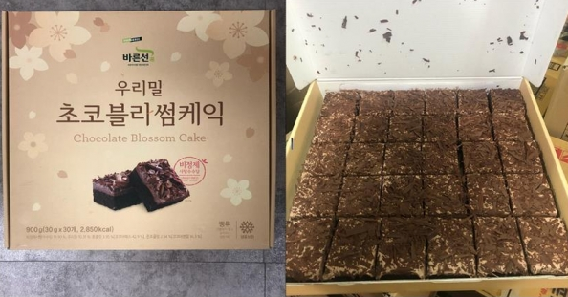
식중독 사례 – 오염된 완제품
2018년 9월 기준, 전국 12개 시도 57개 집단급식소
식중독 환자 2,207명 발생
제품원료인 난백액이 원인
환자 가검물, 학교 보존식, 완제품, 원료(난백액)에서 살모넬라균(살모넬라 톰슨) 검출
예방 방안
가열없이 제공되는 식재료는 특정 시기에 식단에서 제외
다빈도 식품(조리없이 제공되는 완제품 등)에 대한 집중 수거검사 실시 및 점검 강화(식약처)-불시점검
입고 및 검수 시, 냉동제품 온도 및 해동여부 등 확인
냉동식품 운반 및 보관 시 반드시 보관온도(영하 18℃ 이하) 준수

Slide 34
06. 식중독 예방 홍보자료

Slide 35
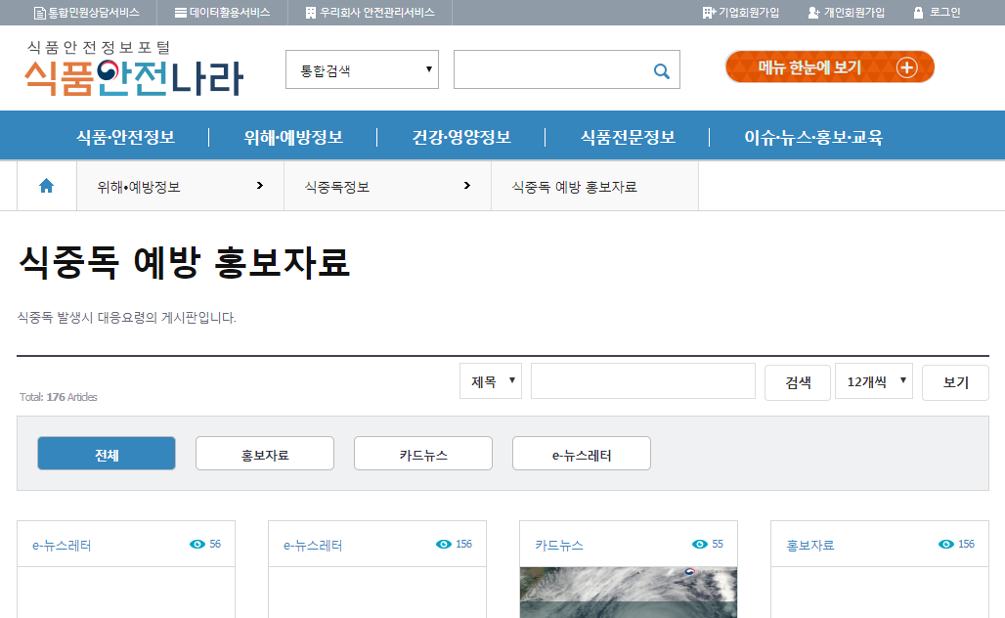
식중독 예방 홍보∙교육자료 활용
① 위해·예방정보
② 식중독 정보
월별 식중독 주의정보
식중독 교육자료
식중독 홍보자료
▶ 다운로드 가능
식중독예방전문강사 찾기
▶ 조회 가능

Slide 36
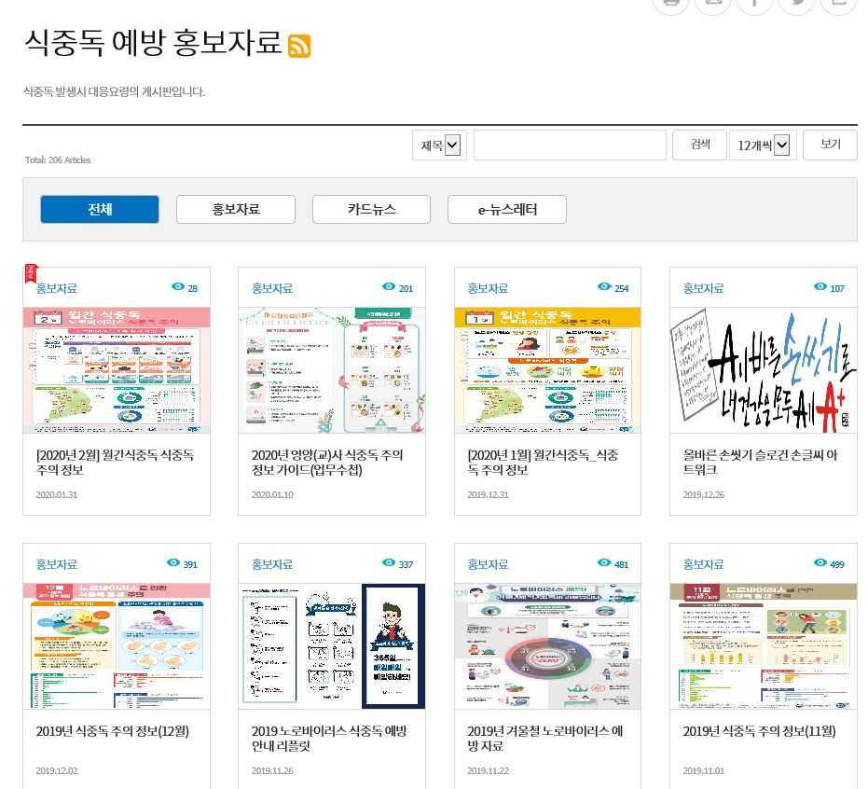
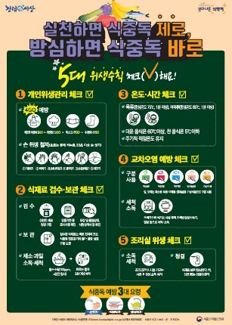
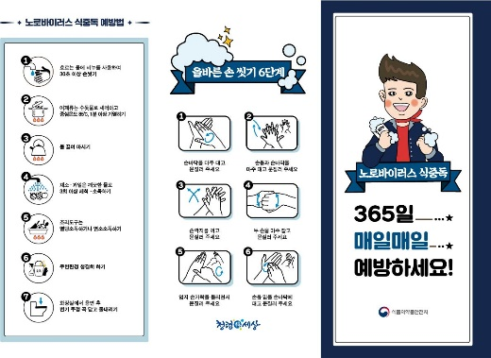
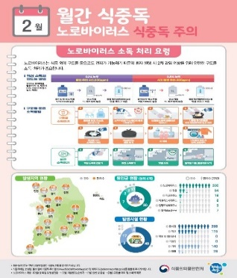
식중독 예방 홍보∙교육자료 활용
포스터
리플릿
월간 식중독 주의정보
월간 식중독 주의정보(1~12월)
겨울철 노로바이러스 예방 자료
요리의 기본! 식중독예방에서 시작됩니다.
여름철 식중독예방 위생수칙 포스터
올바른 손씻기 포스터 등
나들이철 식중독 예방 리플릿
노로바이러스 식중독 예방 안내 리플릿
음식점 위생등급제 리플릿 등
식품안전나라(www.foodsafetykorea.go.kr)
→ 위해 · 예방
→ 식중독 정보
→ 식중독예방 교육, 홍보자료, 동영상

Slide 37
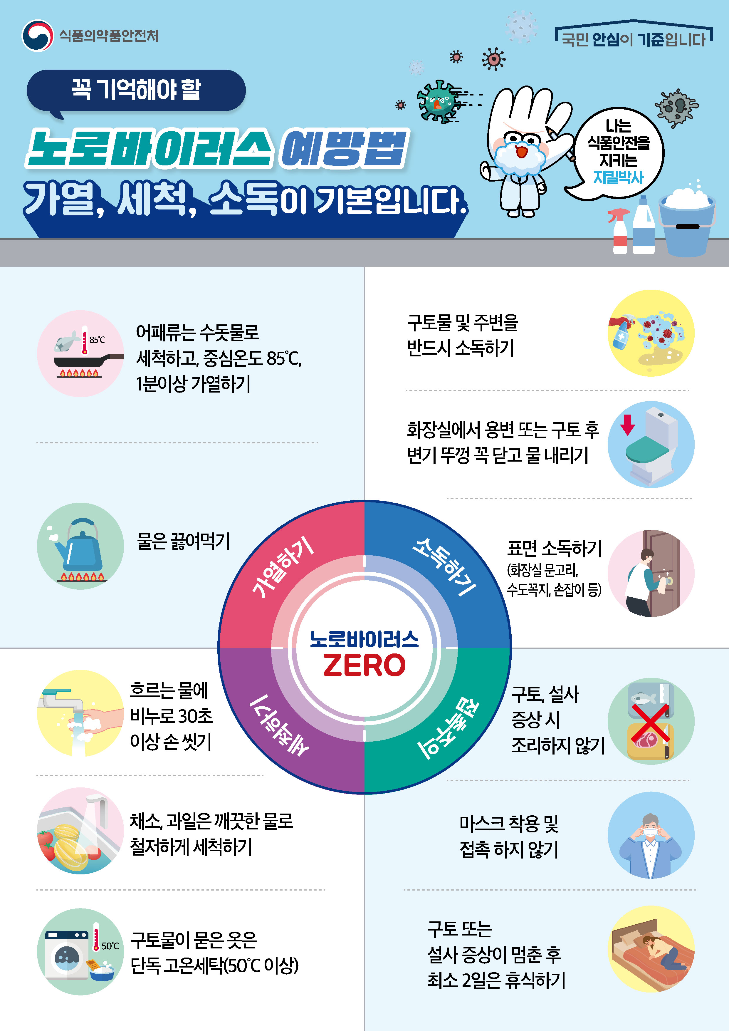
식중독 예방 홍보∙교육자료 활용

